Slide 1
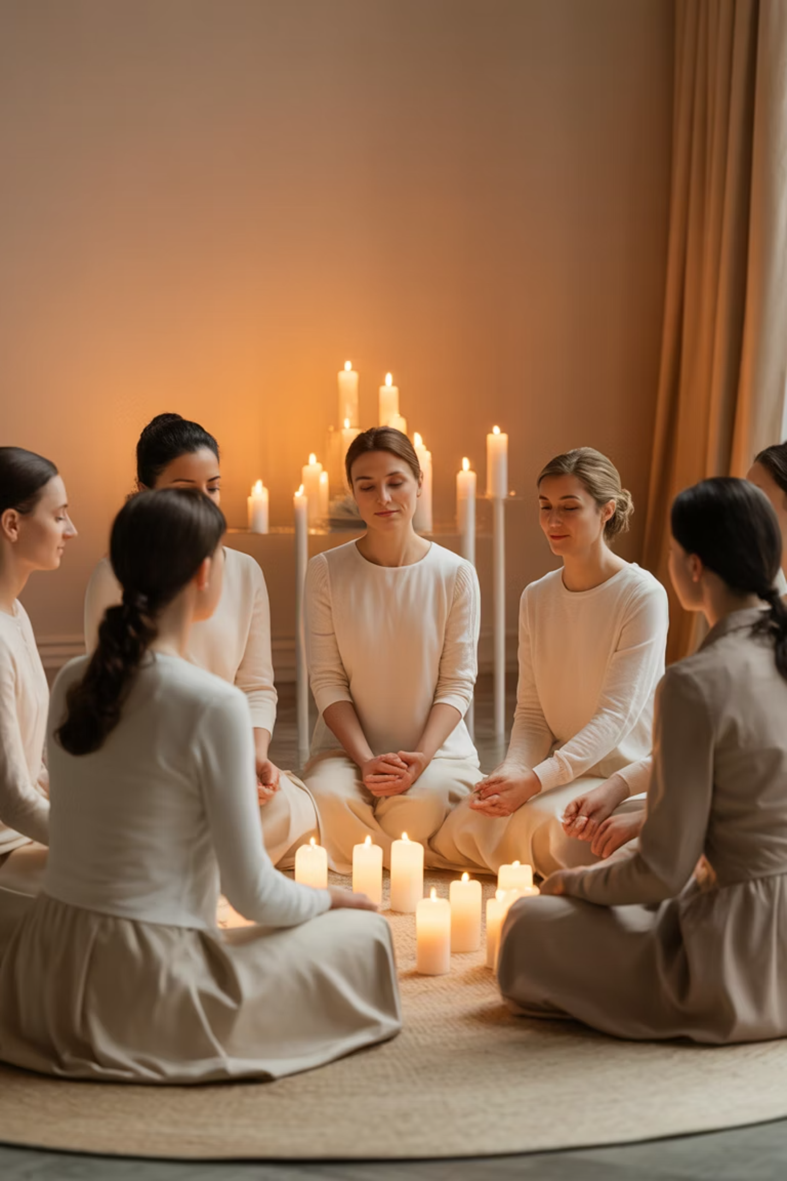
Das spirituelle Angebot der Frauen-Tankstelle
Das spirituelle Angebot der Frauen-Tankstelle steht unter dem Motto der Gruppe „Verbindungen, die bewegen…" und schafft einen Raum für Besinnung, Stille, die Begegnung mit Jesus/Gott/der Heiligen Geistkraft und für die Gemeinschaft. Unser Plakat ist immer gleich gestaltet – nur Datum, Ort und Thema werden ausgetauscht.
Dieses Angebot entstand auf Initiative von Ruth Maier.
Susanne Hümmelchen und Sigrid Schorn bilden mit ihr das Vorbereitungs- und Durchführungsteam.

Slide 2
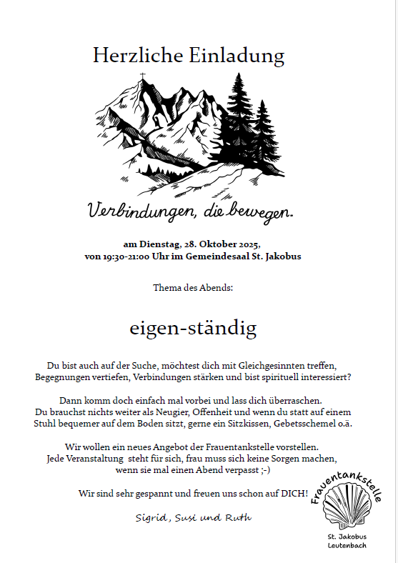
Mit diesem Format wird für die jeweiligen spirituellen Abendangebote geworben.
Nur das Thema und der Tag werden verändert!

Slide 3
Elemente der spirituellen Abende
ca. 90 Min. bei max. 12 Teilnehmenden
01
02
03
Ankommen
Meditative Musik & Begrüßung
Ankommensrunde
Ankommen in einem Raum, der meditativ ausgeleuchtet ist (Kerzen, Lampen)
Meditative Musik zu Beginn (zur Ruhe kommen)
Wir hören einander aufmerksam zu – wenn eine Person ihren Beitrag beendet hat – kurze Stille – dann beginnt die nächste – keine Kommentare oder Anmerkungen zum Gesagten
Setting: Stuhlkreis mit sparsam ausgestatteter Mitte (Kerze, 1 Symbol)
Begrüßung
04
05
06
Thematische Einführung
Persönliche Reflexion
Gebet & Lied
Einführung in ein Thema, z. B. sorg-los: Woran denke ich bei sorg-los? Woher kommt das Wort? Was lässt das Wort in mir (an)klingen? (dazu Beispiele) – semantische, historische Herleitung, Einordnung in Kontexte
Jede notiert für sich, was ihr das Wort bedeutet, woran es sie erinnert, was sperrig ist an diesem Wort, welche Erinnerungen oder Erfahrungen geweckt werden usw. – Notizen auf Papierstreifen mit Edding – ca. 5-7 Min. – anschließend stellen alle reihum ihre Wort-Betrachtung vor. Wechselseitige Bezüge sind kurz möglich. Hinterfragungen oder Korrekturen nicht.
Gebet oder Lied
(Taize-)Lied (bei kleinen Gruppen ggf. Unterstützung über youtube/spotify)
07
08
09
Stille-Zeit
Textbetrachtung
Abschluss
ca. 5 – 10 Min. (zur Ruhe kommen, Abstand gewinnen zum Alltag, sich öffnen für etwas Neues, Gottes Botschaft einen „leeren" Raum schenken)
Textbetrachtung nach der Methode Bibel-teilen in 7 Schritten
Abschlussgebet
Kurzes Feedback – Ausblick
Segensgebet
Abschlusslied
Material
Kerze für die Mitte, Kerzen zur Gestaltung des Raums, Lichtquellen, Feuerzeug, Moderationsstifte, Papierstreifen, Liederbücher, Bibeln oder Kopien der biblischen Texte, evtl. schön gestaltete Gebets- oder Segenstexte als Give-away, spezielle Ergänzungen zum Thema evtl.
Zunächst sollte eine klare Struktur eingeführt und beibehalten werden, bis sich das Angebot eingespielt hat. Danach sind größere Gestaltungsräume möglich – wie z. B. spirituelle Angebote in der Natur, im Garten oder einfach „unter freiem Himmel" mit angepassten Abläufen.
Organisatorisches
Dauer der spirituellen Treffen: 90 Min., z. B. von 19.30 Uhr – 21.00 Uhr
Ort: hier z. B. St. Jakobus, Gemeindezentrum – ein großer Raum, der viel ermöglicht und optisch durch Lichtquellen verkleinert wird.
Sitzordnung: ein offener Kreis mit einer großen gestaltbaren Mitte, Platz außerhalb des Stuhlkreises
Wiederkehrende Element: die Kerze für Jesus, ein oder 2 Tücher in der Mitte, viele Kerzen für eine wohlige Atmosphäre
Terminplanung: zu Beginn kleinere Abstände, um das Angebot kennenzulernen (14-tägig, später als monatliches Angebot)

Slide 4

Einstiegsthemen der Frauentankstelle
1
November 2024
Die. 19.11.2024
(ge-lassen)
2
Adventszeit
2 Termine:
03.12.2025 (zu-vorkommend)
10.12.2024 (ein-sam)
3
Start ins neue Jahr
21.01.2025 (mit-einander)
11.02.2025 (liebe-voll)

Slide 5
Im Folgenden werden 5 Modelle der spirituellen Abendangebote der Frauentankstelle St. Jakobus Leutenbach beispielhaft vorgestellt als Impuls für die Entwicklung eigener Angebote vor Ort.
Auf Wunsch stellen wir gerne weitere Modelle vor.

Slide 6

1. Abend "Ge-lassen"
Das erste spirituelle Treffen der Frauen-Tankstelle widmete sich dem Thema "Ge-lassen". Die sorgfältige Vorbereitung und durchdachte Struktur schufen einen Raum für Besinnung, Stille und Begegnung. Diese grundlegende Struktur wurde für alle zukünftigen Abende beibehalten und angepasst.
Material: Kerze im Glas für die Mitte, Tuch, Klangschale, Teelichter und Kerzenreste zur Beleuchtung des Raums (Taizé), Jugendkirche-Lampen, Bibeln für alle oder Evangelium als Kopie, Liedkopien oder Liederbücher, Papierkreise für die Buchstaben des Wortes „ge-lassen", Moderationskoffer mit Eddings, Papierstreifen für die Einzelbesinnung, Streichholz oder Anzünder, Duftöl, evtl. Kissen oder Decken bereitstellen
Aufbau und zur Ruhe finden – das Team sollte sich ca. 1 h vorher treffen – ca. 10 Min. vorher ruhige Musik im ausgeleuchteten Raum spielen und den Eintretenden still einen Platz im Stuhlkreis anbieten
12 Rosen (Überraschung & Mitte-Deko)– dieses Angebot fand am 19.11.2024 in
Leutenbach statt, also am Elisabeth-Tag!

Slide 7



Ablauf des Abends
Ab 19.15 Uhr
19.30 Uhr: Begrüßung
19.35 Uhr: Ankommensrunde alltagsbezogen
Taizelied „Nada te turbe" in Endlosschleife laufen lassen zum Eintreten, Platz finden in der Ruhe
herzlich willkommen
die Idee (Warum laden wir ein? Was bewegt uns?...)
z. B. Wie bin ich hier? Wo komme ich her? wichtig: zuhören-aufnehmen-Zeit lassen für jede, bevor die Nächste die Runde fortsetzt - nicht nachfragen, nachhaken oder kommentieren!
Elemente der spirituellen Angebote vorstellen (Ablauf)
Jede entscheidet für sich, ob oder was sie vom Tag erzählen möchte.

Slide 8
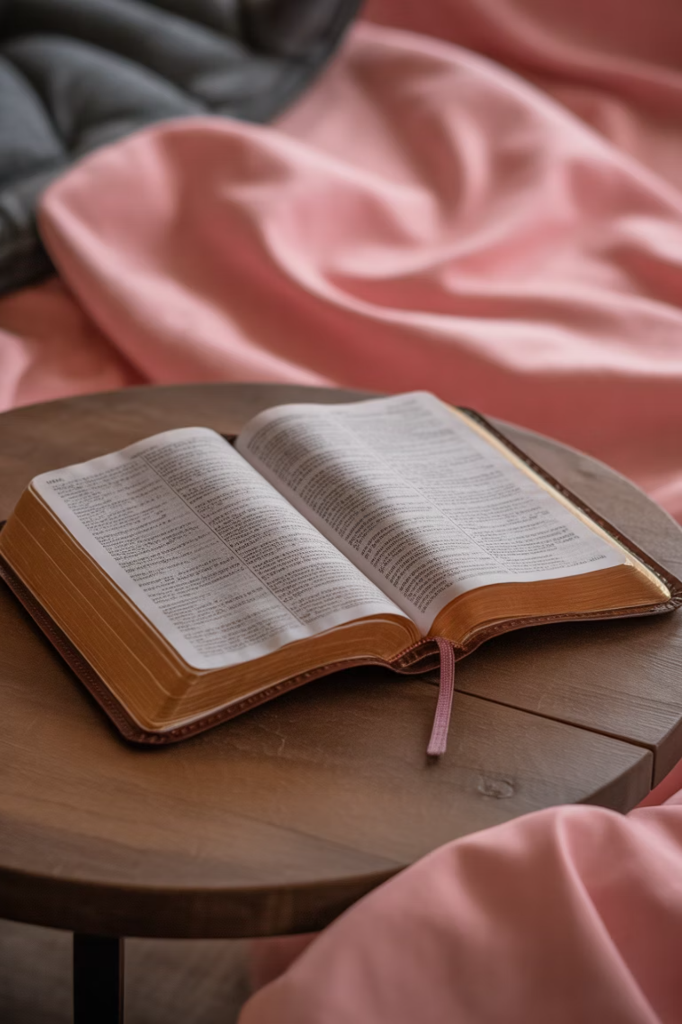
Hinführung zum Thema "ge-lassen"
19.50 Uhr: Hinführung zum Thema „ge-lassen"
20.00 Uhr: hören (ein Gebet) bzw. singen
Gedanken zum Wort (Semantik, Herkunft, Bestandteile, Anklänge…), Welche Assoziationen kommen mir? Was lässt das Wort anklingen?...
z. B. ein Taize-Lied „Nada de turbe" wiederholen
20.05 Uhr: kurze Einführung in die Methode Bibel-teilen
Das Wort wird in die Mitte gelegt auf großen Buchstaben.
in die gemeinsame Betrachtung eines Bibeltextes nach der Methode Bibelteilen in 7 Schritten:
Die Teilnehmenden bringen ihre Assoziationen zum Wort ein (Zeit zur persönlichen Sammlung, Notizen auf Papierstreifen, Austauschrunde).
Die Runde abschließen und nachklingen lassen.

Slide 9


Bibelteilen in 7 Schritten
1. Zur Ruhe kommen - sich öffnen - Gottes Gegenwart gewahr werden
mit einem Gebet
2. Vorlesen der biblischen Textstelle
eine Person trägt die biblische Textstelle komplett vor – anschließend liest jede Teilnehmerin einen Satz reihum - bis der Text vollständig gelesen ist.
3. Jede nennt ein Wort oder einen Satzteil
.. oder Satz, der/das ihr besonders wichtig, bedeutend, hinterfragenswert, fragwürdig, ärgerlich oder ermutigend erscheint. Jede bringt ihr Wort ein, auch wenn es bereits ausgesprochen wurde. Wiederholungen sind möglich und erwünscht. Jede kann mehrere Wörter oder Satzteile einbringen. – Die Worte und Sätze wirken lassen.
4. Stille Zeit
Schweigen – nachklingen lassen!
5. Jede kann etwas zu den Worten sagen
bei denen sie hängen geblieben ist aus unterschiedlichen Gründen.
6. Die Bedeutung der Geschichte
für mein Leben, meinen Alltag: z. B. Was sagt sie mir zum Thema „ge-lassen"?
7. Abschluss
Wir fassen das Gehörte/Geschehene in ein Gebet. In dieses Gebet können auch unsere Mitmenschen eingebunden werden.

Slide 10

Stille und Meditation
20.10 Uhr: evtl. Lied
„Lass Deinen Mund stille sein, dann spricht Dein Herz" Youtube-Version
einspielen, zuhören, ins Mitsingen hineingleiten. Alternativ kann das
Lied vorgesungen und dann gemeinsam gesungen werden (mit oder
ohne instrumentale Begleitung)
20.15 Uhr: Hinführen zum Sitzen in der Stille
die Wahrnehmung langsam von außen nach innen wenden
Gedanken kommen und gehen lassen, was kommt, darf sein und
wird liebevoll wieder entlassen…
Wir wenden uns der Atmung und dem eigenen Körper zu.
5 Min. Körperübung
Sitzen in der Stille mit der Klangschale einleiten
5 Min. Stille
Sitzen in der Stille mit der Klangschale beenden

Slide 11

Biblische Textstelle und Abschluss
20.25/30 Uhr
Wir wenden uns der biblischen Textstelle zu (Lk 8,22-25) „Sturm auf dem See"
Wir nähern uns dem Text mit der Methode des Bibelteilens. (siehe oben)
20.50/55 Uhr Lied
z. B. „Lobe den Herrn meine Seele" oder Taize „Bless my lord, my soul" mit Vorsingen und Antwortgesang, 3 x

Slide 12



Feedback und Ausblick
20.55 Uhr: Feedback-Runde
Wie geht es mir? Wünsche ich mir Veränderungen des spirituellen Angebots? Würde ich gerne einmal mit vorbereiten? (auf keinen Fall eine Pflicht oder Erwartung! Aber eine Einladung!!!) – Team hört zu und nimmt auf: Keine Rechtfertigung – aber ein dankendes Aufnehmen der Impulse!
Ausblick
Hinweis
Abschlusssegen
auf die kommenden spirituellen Angebote
auf das Fest der Hl. Elisabeth und die Rosen in der Mitte verschenken
Ende um 21.00/21.15 Uhr!

Slide 13
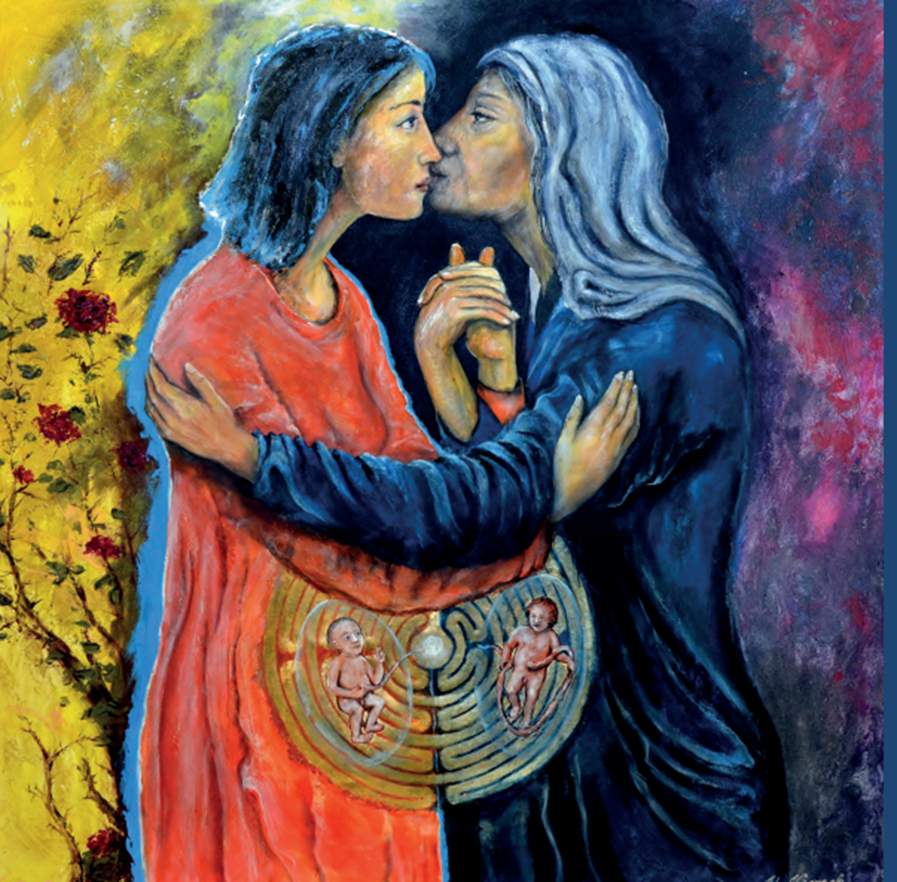

2. Abend: "zuvor-kommend"
Das zweite spirituelle Treffen der Frauen-Tankstelle am 3. Dezember 2024 widmete sich dem Thema "Zuvor-kommend". Es folgte einer ähnlichen Struktur wie das erste Treffen, setzte jedoch eigene inhaltliche Akzente.
Quellen: http://www.viereck-kunst.de/index.php/kunst/bildergalerie/gestalten-in-der-bibel/... http://www.viereck-kunst.de/ oder: www.viereck-kunst.de
Das Motiv "Begegnung" von Uli Viereck, das den wundervollen Moment der innigen Begegnung von Elisabeth und Maria zeigt, kann als Karte bestellt werden im Vorfeld.
Karten bitte hier bestellen: https://www.viereck-kunst.de/index.php/shop

Slide 14






Ablauf "zuvor-kommend"
19.15 Uhr
19.30 Uhr
Magnifikat – Endlosschleife
Begrüßung
19.35 Uhr
19.50 Uhr
Ankommensrunde alltagsbezogen (siehe Modul 1)
Hinführung zum Thema „zuvor-kommend" (siehe Modul 1). Die Teilnehmenden schreiben ihre Assoziationen zum Wort auf Papierstreifen in Einzel-Arbeit. Vorstellen der Assoziationen und Ablegen der Papierstreifen in der Mitte.
20.05 Uhr
20.10 Uhr
Singen – „Lass Deinen Mund stille sein, …Dein Herz…"
Hinführen zum Sitzen in der Stille – Körperübung. Stille-Zeit mit Klangschale einleiten - 5 Min. Stille. Stille-Zeit mit der Klangschale beenden. Sich recken und strecken – zurückkommen mit der Aufmerksamkeit in den Stuhlkreis

Slide 15

Maria und Elisabeth
20.20 Uhr: Hinwenden zur biblischen Textstelle
(Lk 1,26-56) „Maria und Elisabeth"
Methode Bibel-teilen in 7 Schritten (siehe oben)
20.45 Uhr
Stille Betrachtung der Karte „Begegnung" von Uli Viereck

Slide 16
Abschluss des zweiten Abends
Feedback-Runde
Ausblick
Austausch über den Abend
auf das kommende spirituelle Angebot
Abschlusslied
Abschlusssegen
„ Magnificat…" (Taizé, Kanon) GL 390 alternativ: „Maria durch den Dornwald ging" Gl 224
Ende gegen 21.00 Uhr
3. Abend: "Ein-sam"
Ab 19.15 Uhr
19.30 Uhr
meditative Musik zum Ankommen „-How long oh lord" Endlosschleife
Begrüßung
19.35 Uhr
19.50 Uhr
Ankommensrunde alltagsbezogen: Was hat mich heute bewegt? …
Hinführung zum Thema „ein-sam" - Assoziationen und Herleitungen (Team) - Assoziationen der Teilnehmenden

Slide 17

Adventsgebet und Stille
20.00 Uhr: Adventsgebet von Andrea Wilke
Kerze in der Mitte entzünden
Zünde die Kerzen an, schalt die Stille ein.
Gib Deiner Sehnsucht Raum, Du bist nicht allein.
Hör auf die Stille, gib dich ihr hin.
Was die Sehnsucht erfüllt, ist schon tief in dir drin.
Nimm wahr Gottes Nähe im Jetzt und im Hier
auf dem Grund deines Herzens. Das wünsche ich dir.
Singen – „Lass Deinen Mund stille sein, …" 3 x
lass deinen mund stille sein - Google Suche
20.05 Uhr: Hinführen in die Stille
Körperübung 5 Min. – Stille-Zeit mit Klangschale einleiten
Stille-Zeit - 5- 10 Min. - mit der Klangschale beenden
Sich recken und strecken – zurückkommen mit der Aufmerksamkeit
in den Stuhlkreis
Wieder zur Ruhe kommen – sich öffnen für Gottes Wort

Slide 18
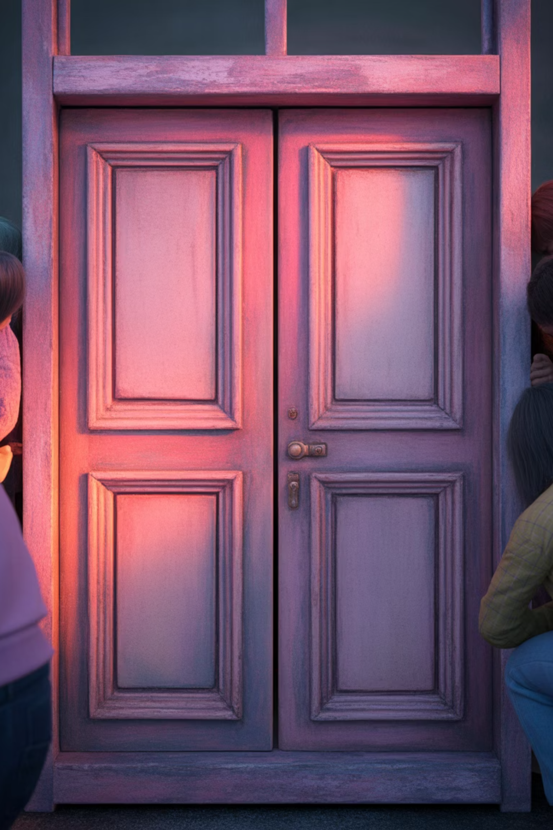
20.15 Uhr
Hinwenden zur biblischen Textstelle (Lk 2,1-7) „Herbergssuche – in der Ferne - abgewiesen"
Methode Bibel-teilen in 7 Schritten
20.45 Uhr
Tiroler Weise „Wer klopfet an?": Chor Da Capo - Wer klopfet an (Herbergsucher) (Offizielles Musikvideo)
20.50 Uhr
Feedback-Runde
Ausblick auf das kommende spirituelle Angebot
Abschluss
Abschlusslied „Von guten Mächten wunderbar geborgen " GL 430
Abschlusssegen

Slide 19
Das Thema "Ein-sam" wurde bewusst in der Vorweihnachtszeit platziert, um die Spannung zwischen der oft als gesellig wahrgenommenen Adventszeit und der Erfahrung von Einsamkeit zu thematisieren. Die biblische Geschichte der Herbergssuche von Maria und Josef, die keinen Platz in der Herberge finden, bietet zahlreiche Anknüpfungspunkte für eine Reflexion über Ausgrenzung, Alleinsein und die Sehnsucht nach Gemeinschaft. Gleichzeitig eröffnet die Betrachtung des Wortes"ein-sam" positive Aspekte des Alleinseins:
die Möglichkeit zur Besinnung, zur Begegnung mit sich selbst und mit Gott zu kommen.
Das Adventsgebet von Andrea Wilke greift diese Dimension auf und lädt dazu ein, in der Stille die Nähe Gottes wahrzunehmen.

Slide 20










4. Abend "Mit-einander"
19.15 Uhr
19.30 Uhr
19.35 Uhr
Endlosschleife: Jesus remember me
Begrüßung - herzlich willkommen im neuen Jahr & Gottes Segen!
Ankommensrunde alltagsbezogen
19.50 Uhr
20.00 Uhr
20.05 Uhr
Hinführung zum Thema „mit-einander"
Singen – „Lass Deinen Mund stille sein, …Dein Herz…" - Lass deinen Mund stille sein (HAGIOS), Helge Burggrabe, Vokalquartett
Hinführen zum Sitzen in der Stille – alternativ zur Körperübung: Atemübung 5 Min. – Sitzen in der Stille (mit Klangschale ein- und ausleiten)
20.15 Uhr
20.45 Uhr
20.55 Uhr
biblische Betrachtung (Mk 2,1-12) „Die Heilung des Gelähmten" Bibel-teilen entlang der 7 Schritte
Laudate omnes gentes – GL 386
Feedback-Runde. Ausblick auf die kommenden spirituellen Angebote …
Abschlusstext „Die Welt auf dem Kopf" Catrina.E.Schneider

Slide 21
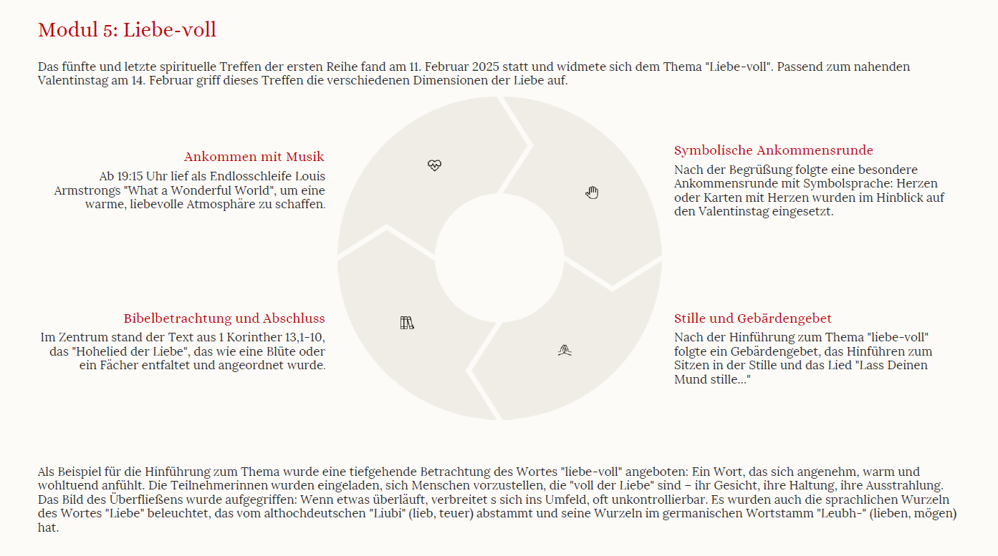

Slide 22
Das vierte spirituelle Treffen der Frauen-Tankstelle fand am 21. Januar 2025 statt und widmete sich dem Thema "Mit-einander". Dieses erste Treffen im neuen Jahr griff die Bedeutung von Gemeinschaft und gegenseitiger Unterstützung auf.
Die Frauentankstelle St. Jakobus Leutenbach traf sich einmal monatlich zum spirituellen Abend bei gleichbleibend guter Resonanz.
Weitere Themen werden bzw. wurden bereits umgesetzt bis Dezember 2025:
Wunder-voll
Sorg-los
Selbst-verständlich
Eigen-ständig
Gleich-gültig
Erwartungs-voll
Weitere Ideen:
Sternen-klar
Wahr-haftig
Zauber-haft
Mit-machen
Sehn-sucht
Leiden-schaft
Rücksichts-voll
Zweifel-los
Bitte an sigridschorn@t-online.de wenden, wenn Sie weitere Impulse wünschen.

